Slide 1

Закріплення вивчених видів ділення
Математика
3 клас
Розділ 7. Множення і ділення в межах 1000
Урок 131

Slide 2



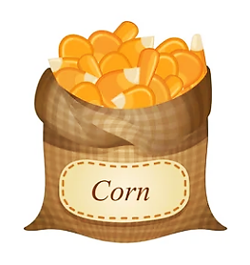


Налаштування на урок
Яким зернятком мудрості ви налаштуєтесь на урок?
НІ
Буде просто!
Буде цікаво!
Буде важко!
НІ

Slide 3
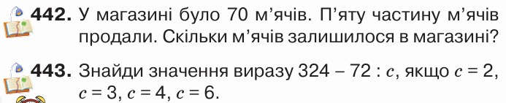

Перевірка домашнього завдання
Підручник
Ст.80

Slide 4
План уроку
Ознайомлення із задачею на обчислення четвертого пропорційного
Обчислення виразів з коментува-нням
Виконання ділення з перевіркою множе-нням
Повторе-ння мір часу
.

Slide 5











см
в
d
хв
дм
км
м
·
:
кг
мм
ц
хв
с
год
(
)
Математичний диктант
(
)
·
·
·
·
:
Різницю чисел 75 і 52 збільшити у 3 рази.
Добуток чисел 6 і 8 збільшити у 5 разів.
Перший доданок – добуток чисел 25 і 4, другий – частка чисел 200 і 10
Підручник
Ст.82

Slide 6


Усна робота
Обчисліть ланцюжком по колу
48
64
12
16
36
32
4
6
Прокоментуйте обчислення.
70 : 2 = (60 + 10) : 2 = 60 : 2 + 10 : 2 = 30 + 5 = 35 96 : 4 = (80 + 16) : 4 = 80 : 4 + 16 : 4 = 20 + 4 = 24
Підручник
Ст.80
№444-445

Slide 7

Виконайте ділення. Перевірте множенням.
60 + 24
70 + 21
30 + 27
40 + 28
60 + 36
84 : 6 = 91 : 7 = 57 : 3 = 68 : 4 = 96 : 6 =
14
13
19
17
16
13 ∙ 7 =
91
19 ∙ 3 =
57
17 ∙ 4 =
68
16 ∙ 6 =
96
14 ∙ 6 =
84
Самостійна робота
10
•
10
85
•
696
_781
85
452
68
781 – 17 ∙ 5 =
452 + 17 ∙ 4 =
68
520
696
520
Підручник
Ст.81
№446-447

Slide 8
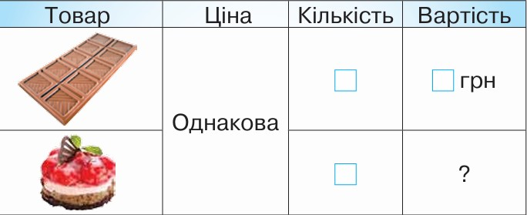

Прочитайте задачу
Які числа треба вписати в таблицю? Розв’яжіть задачу.
Купили 3 шоколадки і 4 тістечка за однаковою ціною. За шоколадки заплатили 42 грн. Яка вартість тістечок?
Ціна Кільк. Варт.
І 3 ш. 4 2 грн
однак.
ІІ 4 т. ? грн
1) 42 : 3 =
14 (грн)
- ціна шоколадки.
2) 14 ∙ 4 =
56 (грн)
42 : 3 ∙ 4 = 56 (грн)
Підручник
Ст.81
№448
Відповідь:
вартість тістечок 56 грн.

Slide 9

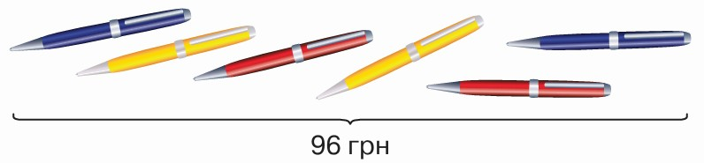
Прочитайте задачу
Який вираз є її розв’язанням?
За 4 фломастери заплатили 24 грн. Скільки фломастерів можна купити на суму 36 грн?
(36 – 24) : 4
36 : (24 : 4)
(36 + 24) : 4
Складіть задачу за малюнком. Розв’яжіть її
Підручник
Ст.81
№449-450

Slide 10
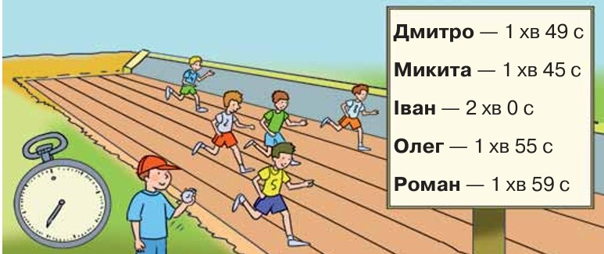
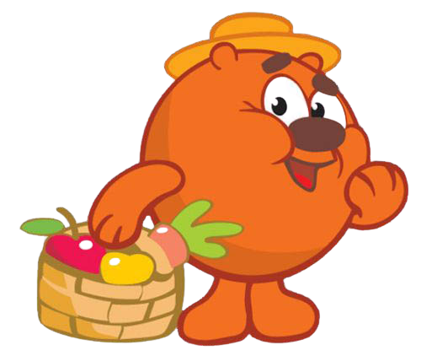
У забігу брало участь 5 спортсменів. Прочитайте їхні результати.
Хто став переможцем змагань?
Назвіть імена дітей у порядку їх фінішування
Микита
Роман, Іван
3) Хто з дітей прибіг до фінішу після Олега?
4) У кого з дітей у результаті забігу різниця в часі з Романом становить 10 с?
Підручник
Ст.81
№451
Дмитро

Slide 11
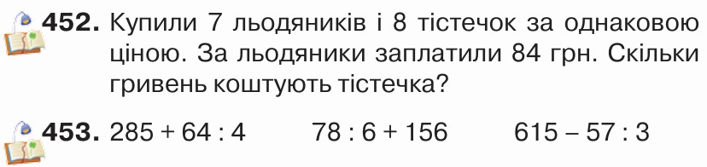
Домашнє завдання
Підручник
Ст.82

Slide 12




Вправа «Мікрофон»
Як можна поділити 84 : 6?
Як визначати вартість покупки? Ціну? Кількість?
Яке завдання на уроці було найлегшим?

Slide 13
Рефлексія
Які зернятко мудрості ви покладете у свій рюкзачок?
НІ
Було просто!
Було цікаво!
Було важко!
НІ

